Slide 1

Баяндэлгэр сумын ЭМТ

Slide 2
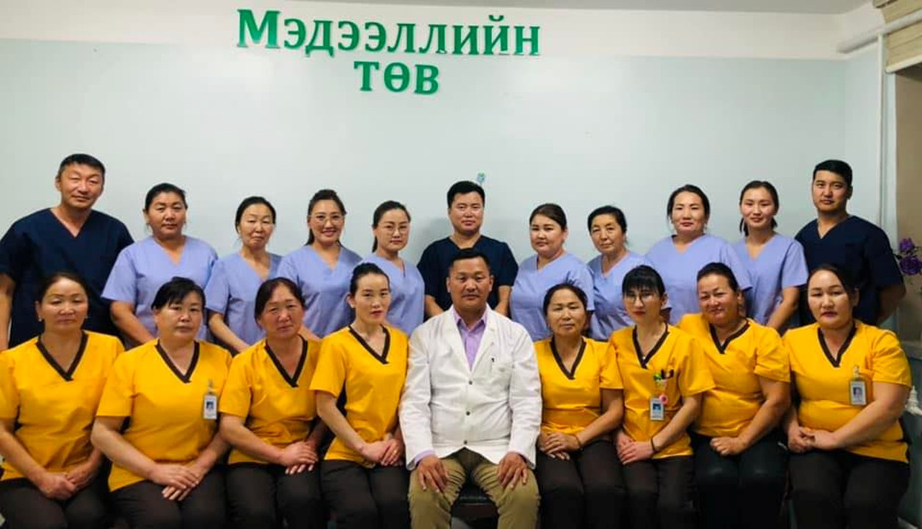
Эрүүл мэндийн төв нь сумынхаа 6 багийн 1409 өрхийн 5136 хүн ам болон 1,2-р заставын цэргийн албан хаагчын ар гэрийнхэнд эмнэлгийн болон НЭМ-ийн тусламж үйлчилгээг үзүүлж байна.
Бүтэц орон тоо : ЭМТ-ийн дарга, Дүрс оношлогооны эмч, Эх барих эмэгтэйчүүдийн эмч, ЕМ-ийн их эмч 3, багийн эмч 5, СЗЭ эмч, эх баригч, дүн бүртгэгч, сувилагч 5, үйлчлэгч 5, лаборонт, нябо, нярав, тогооч, жолооч тус бүр 1, галч 3 нийт 31 ажилчинтай.
Одоо шаардлагатай боловсон хүчин НЭМА, Дотор, Хүүхдийн нарийн мэргэжлийн эмч, сувилагч шаардлагатай.

Slide 3
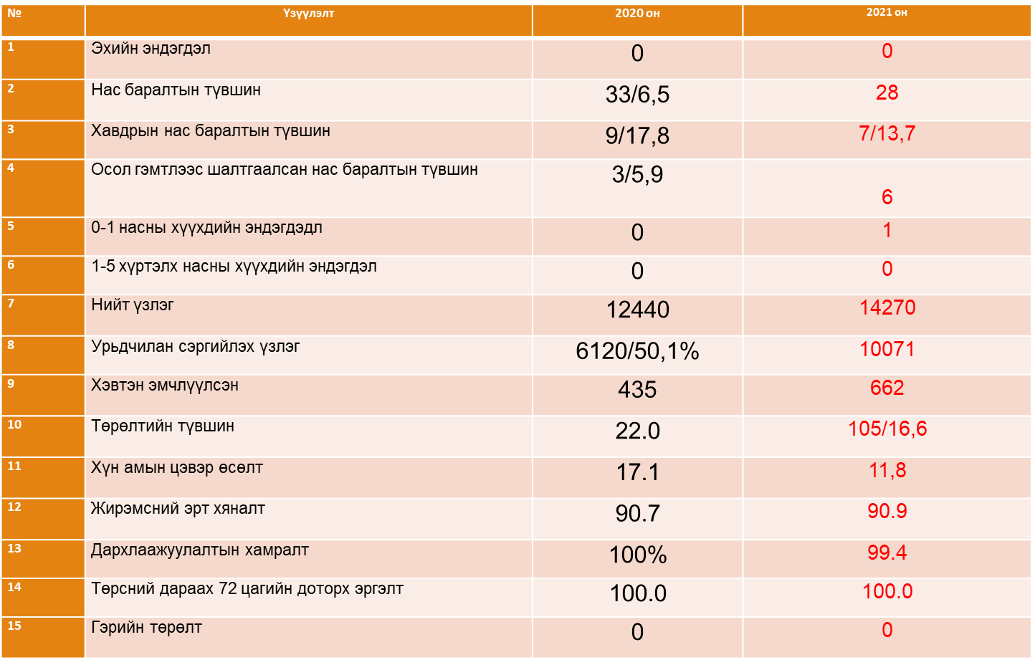
Эмнэлгийн тусламж үйлчилгээний тоон үзүүлэлтүүд

Slide 4
Урьдчилан сэргийлэх эрт илрүүлэг / 2018-2021он /

Slide 5
Зонхилон тохиолдох 5 өвчлөл

Slide 6
Нас баралтыг тэргүүлж байгаа өвчин

Slide 7
Элэгний хавдрын нас баралт

Slide 8
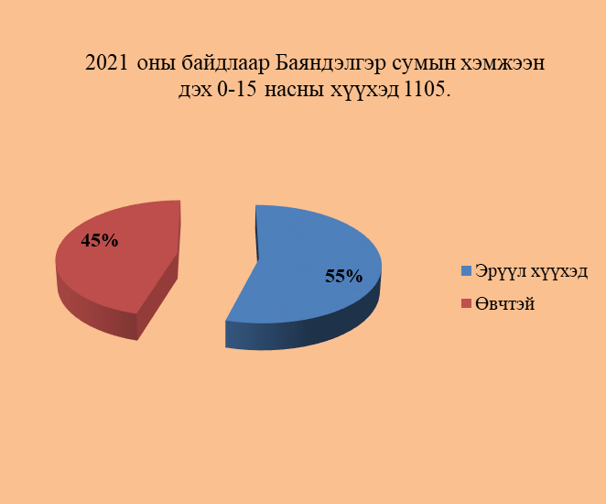
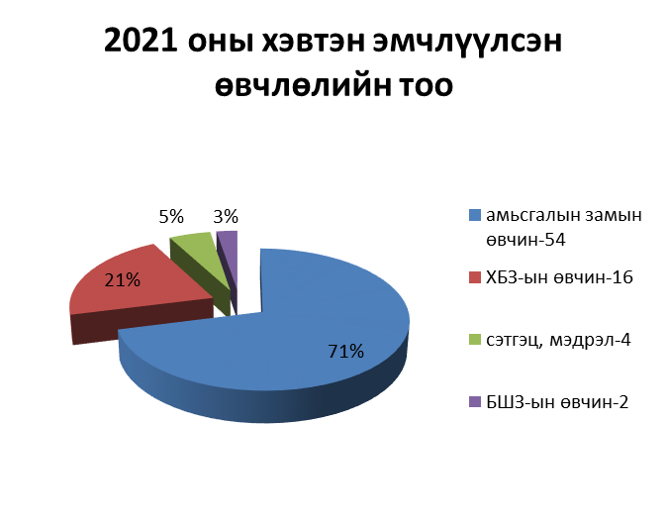
Хүүхдийн тусламж үйлчилгээ

Slide 9
Эх нярайн эргэлт 94,6%-тай байна.
Шинээр төрсөн эмгэг шарлалттай 12 нярайг эмийн бус эмчилгээ фото аппаратаар эмчлэн эрүүлжүүлсэн.
Шинээр төрсөн нярайг зулай ЭХО-оор оношлож тархины даралттай 3 хүүхдийг эмчлэн эрүүлжүүлэв.
А амин дэмийн витаминжуулалт 6сараас 5нас хүртэл хүүхдийн хамрагдалт 92%-тай байна.
Коронавирусын халдвараар нийт – 1704 528 хүүхэд өвчлсөн байна

Slide 10
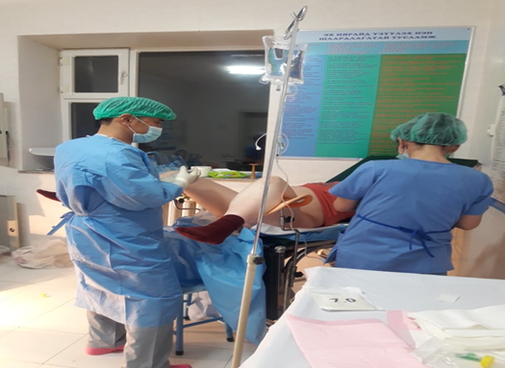
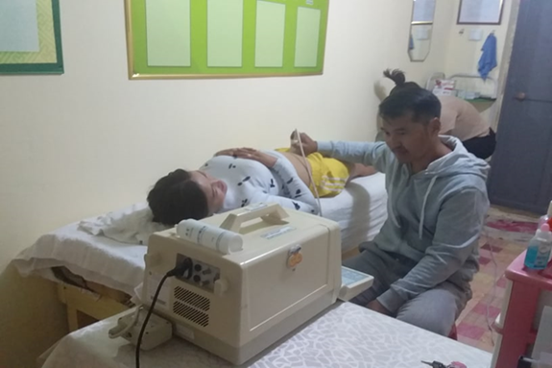
Эх барих эмэгтэйчүүдийн чиглэлээр:
Нийт энэ онд төрсөн 105 эх төрсний суманд 4 эх нь төрсөн
Жирэмсэний хяналтанд хамрагдаж буй эмэгтэйчүүдэд хэт авиа оношлогоог ашигласнаар жирэмсний хугацааг зөв тодорхойлж өсөлтгүй жирэмсэн, умайн гаднах жирэмсэн, бүрэн болон бүрэн биш зулбалт зэргийг илрүүлж цаг алдалгүй шаардлагатай арга хэмжээг авч ажилласан байна. / нийт 21 тохиолдол/

Slide 11
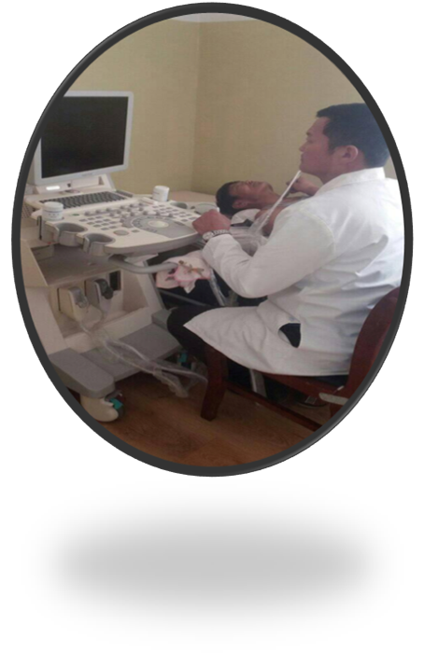
Оношлогооны чиглэлээр хийгдсэн ажил
2021 онд ЭХО оношлогоо - 1390,
Элэгний хорт хавдар-2, тохиолдол оношлогдсон.
Бамбай булчирхайн эхо оношлогоо - 36
Ургийн эхо оношлогоог – 21
Нярайн зулай эхо – 40 хүүхэд. Тархины гипертензия – 3-ыг илрүүллээ.
Хөхний эхо – 29 хүнд хийсэн.

Slide 12
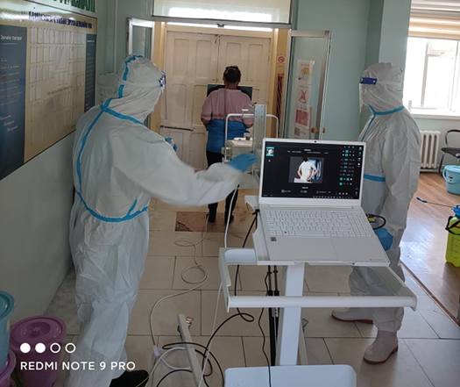
Шинээр санаачилсан: Түвшинширээ, Дарьганга суманд КОВИД-ын урьдчилан сэргийлэх рентген үзлэг 195 хүнд хийлээ.
Эрт илрүүлгийн багцын үзлэг 68 албан хаагчид хийсэн.
Ковид – 19 халдвар гарснаас хойш нийт – 850 рентген зураг авсан.

Slide 13
Шинээр хийгдэж байгаа шинжилгээ
Элэг, ходоодны хавдрын түргэвчилсэн оношлогоо
Биохими (алат, асат,билирубин, амилаза, ) эдгээр шинжилгээний үзүүлэлтүүдийг үздэг
ЦЕШ (лейкоцилт тоолох, СОЭ, гемоглобин, цус бүлэгнэлт,)
АНЭ-ийн сүреэгийн лабораторт 22 хүний 33 сорьц тээвэрлэсэн эерэг гарсан 1 мөн биохимийн шинжилгээний сорьц 12, ЦЕШ-ний сорьц 5-ийг тээвэрлэсэн
Ковид-19 хурдавчилсан шинжилгээ 5500 хүнд хийгдсэн ПГУ сорьц 393 нийт тээвэрлэсэн.
Шинээр микроскоптой болж дараах төрлийн шинжилгээнүүдийг хийж байна. Цагаан хорхой өндөг илрүүлнх , мазок, цагаан эс зэрэг шинжилгээнүүдийг хийж байна.

Slide 14
Дархлаажуулалт
Товлолын дархлаажуулалт
0-2 насны хүүхдийн хамрагдалт 99,1%
7 болон 15 настай нийт 160 хүүхэд хамрагдаж 100%
Томуугийн нийт 550 хүүхдийн вакцин хийсэн.
Туберкулины сорил нийт 15 хүнд тавьсан сорил эерэг гарсан хүмүүсийг АНЭ-ийн сүрьеэгийн эмчид мэдээлэв

Slide 15
1-р тун нийт -3603 буюу 95.6%
2-р тун нийт-3587 буюу 95.1%
3-р тун нийт- 1872 буюу 61.7 %
4-р тун нийт -114 буюу 6%

Slide 16
Сүрьеэгийн тусламж үйлчилгээ

Slide 17
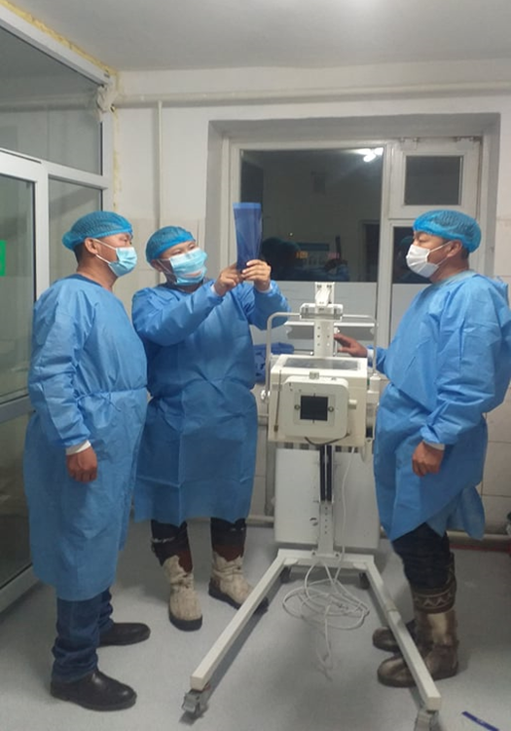
12сард АНЭ-ийн Сүрьеэгийн их эмч Н.Оюун дүрс оношлооны эмч Б.Чогжонжав рентген техникч Мөнхбаяр нар 2 хоног сүрьеэгийн эрт илрүүлэгийн үзлэг хийж шинээр 2 тохиолдол илрүүлж хяналтанд авсан
10 сард эрүүл мэндийн газраас их эмч Ж.Уранчимэг Энхсайхан нар сүрьеэ болон ковидын дараах үзлэг шинжилгээ хийж зөвлөгөө зөвлөмж өгсөн.
Сүүлийн 5 жилд / 2017-2021 он / нийт 18 тохиолдол бүртгэгдсэн

Slide 18
Үндэсний хөтөлбөр – 7
Аймгийн дэд хөтөлбөр – 4

Slide 19
Элэг бүтэн Монгол хөтөлбөр

Slide 20
Ковидын нөхцөл байдал
Коронавирусын халдвар 2021 оны 4сарын 16нд анх Улаанбаатар хотоос ачаа тээврийн 2 жолооч гарч бүртгэгдэж эхэлсэн.
7 сарын 20иор дельтавирусын халдварын давалгаа эхэлсэн.
9сарын 01ээс халдварын тохиолдол эрчимтэй ихсэж байсан.
2022оны 1 сарын 11-ээс омекроны давалгаа ихсэж хүүхэд илүүтэйгээр өвчилж байна.
Өнөөдөрийн байдлаар 1705 тохиолдол бүртгэгдээд байна.
Коронавирусын халдвартай 365 эмнэлэгт хэвтэн эмчлүүлсэн. Гэрээр 1342 иргэнд тусламж үзүүлсэн. АНЭ-т хүнд, хүндэвтэр 31 өвчтөнг зөөвөрлөсөн.
Одоогийн байдлаар : Эмнэлэгт нийт – 5 хүүхэд – 4 хүндэвтэр – 3 гэрийн тусламжаар нийт – 42 хүүхэд – 36 ойрын хавьтал нийт – 66

Slide 21
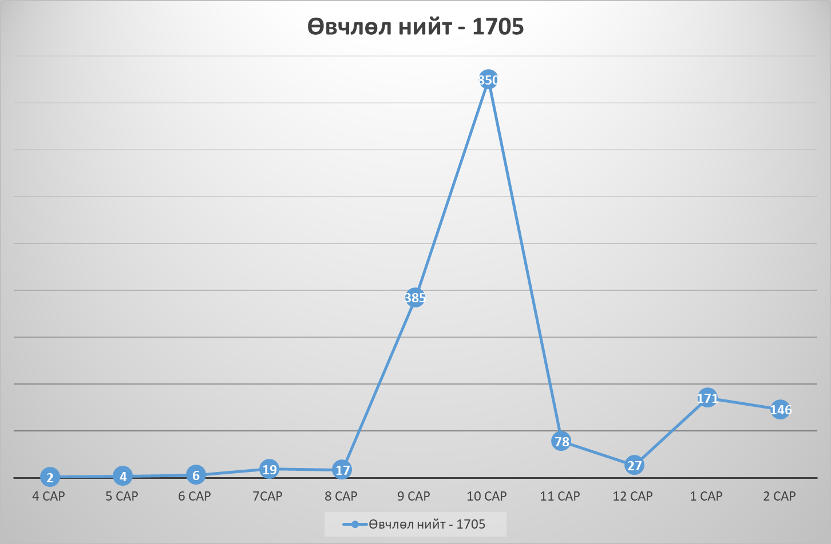

Slide 22
2021 оны төсвийн зарцуулалтын тайлан
БАТЛАГДСАН ТӨСӨВ :567.6 САЯ ТӨГРӨГ:
  ТУСГАЙ ЗОРИУЛАЛТЫН ШИЛЖҮҮЛЭГ - 485.8САЯ ТӨГРӨГ
ОРОН НУТГИЙН ТӨСВӨӨС - 31.1 САЯ ТӨГРӨГ
ЭРҮҮЛ МЭНДИЙН ДААТГАЛААС - 51.5 САЯ ТӨГРӨГ. / дутуу санхүүжилт – 12,5 сая /
Гүйцэтгэл 554.9 сая төгрөг.
Цалин хөлс урамшуулалд: 63.7 % буюу 354,1 сая төгрөг.
НДШ - 8,8 % буюу 48.9 сая төгрөг
Тогтмол зардал: 26,4 сая 4,7 %
Үндсэн үйл ажиллагааны зардалд -68.1 сая төгрөг буюу 12.2 %
Норматив зардал /Хоол,эм тариа/ -57.6 сая төгрөг 10.5 %

Slide 23
Ковидтой холбоотой ЭМД-аас авсан санхүүжилт
Дархлаажуулалт болон ковидын эмчлүүлэгчийн нийт 299.0 сая төгрөг авсан. /
Цалин хөлс урамшуулал 91.5 сая төгрөг 30.1%
НДШ –д 11.2 сая буюу 4.1 %
Эм тарианы зардалд 128.9 сая 45.3%
Хамгаалах хувцас хэрэгсэл,ариутгал халдваргүйтгэлийн бодис нөөц-25.3 сая 8%,
Тоног төхөөрөмж бусад зардалд -41.2 сая 14.1 % ийг нь зарцуулсан.

Slide 24
Ажилчдын нийгмийн баталгааг хангах чиглэлээр хийсэн ажил
Ажилчдын дархлааг дэмжих зорилгоор аарц чацаргана 7 хоногт 2 удаа амин дэм витамин олгосон.
Ковид – 19 цар тахалын үед ажилласан 27 ажилтанд нэг удаагийн тэтгэмж , улаан бүсэд ажилласан эмч ажилчдад ур чадвар болон илүү цагийн хөлсийг тогтмол олгосон./ 78.9 сая төгрөг/
Эрүүл мэндийн тухай хуулийн 30,1 заалтын дагуу бүх ажилчдын цалинг 1.5 дахин нэмэгдүүлж олгосон тэтгэмж олгосон. /29.5 сая төгрөг/

Slide 25
2021 онд ажилчдыг эрүүл мэндийн багцын үзлэг оношлогоонд хамруулж, түргэвчилсэн болон ПГУ шинжилгээнд тогтмол үнэ төлбөргүй хамруулсан. /3.8 сая төгрөг/
Нийт ажилчдад 500кг түлээ нүүрсний тусламж олгосон./1,2 сая төгрөг/
Нэг удаагийн хамгаалах хувцас амны хаалт, гар ариутгагчаар тогтмол хангасан./ 8.9 сая төгрөг/
Ажилчидын дархлааг дэмжих зорилгоор амин дэм витамины багцыг төсвийн болон ААН-ийн тусламжаар 2-3 удаа олгосон./3.6 сая/
Ажилчдын 0-16 насны бүх хүүхдэд тэмдэглэлт баяр ёслолуудаар гарын бэлэг олгосон. /1.3 сая төгрөг /
Үе үеийн нийт 32 ахмад ажилчдад дархлааг дэмжих зорилгоор багц олгосон. /960000 төгрөг/
Ажилчдын нормын хоёр ээлжийн хувцасыг олгосон./3.5 сая төгрөг /

Slide 26
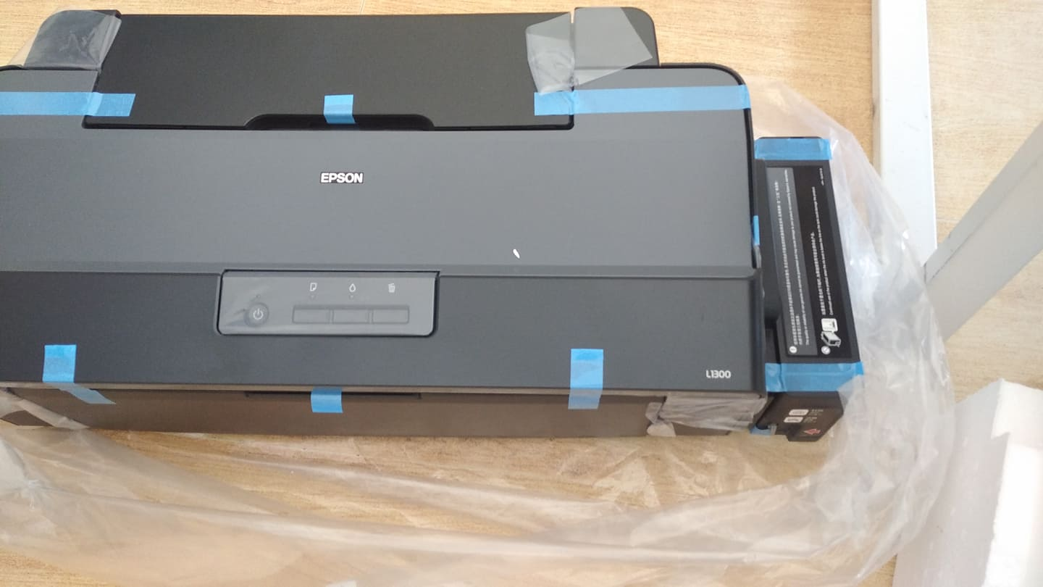
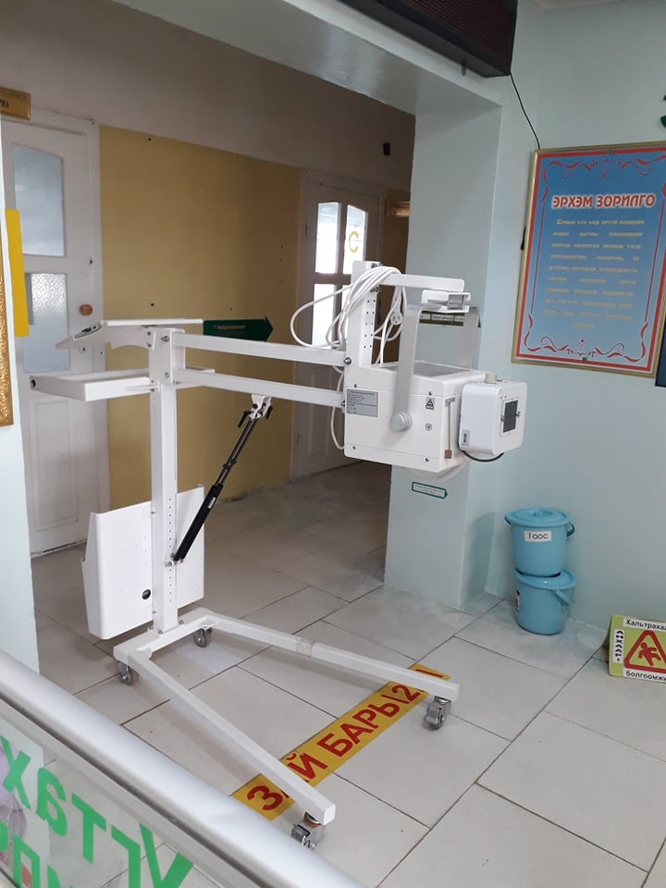
2021 оны хөрөнгө оруулалт/
Зөөврийн РЕНТГЕН аппарат
Баяндэлгэр сумын иргэн М.Алтанцэцэг-30сая төгрөг, СОК-оос 18 сая төгрөг, ЭМТ-өөс 3,7сая, принтер хэвлэгч Ахмад настан Н.Бэгзсүрэн – 3,5сая төгрөгийн хандиваар авсан.

Slide 27
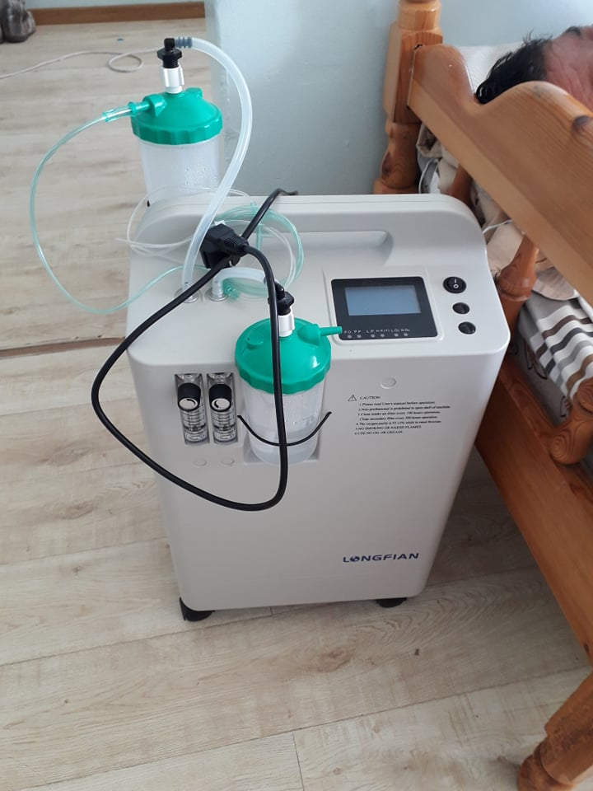
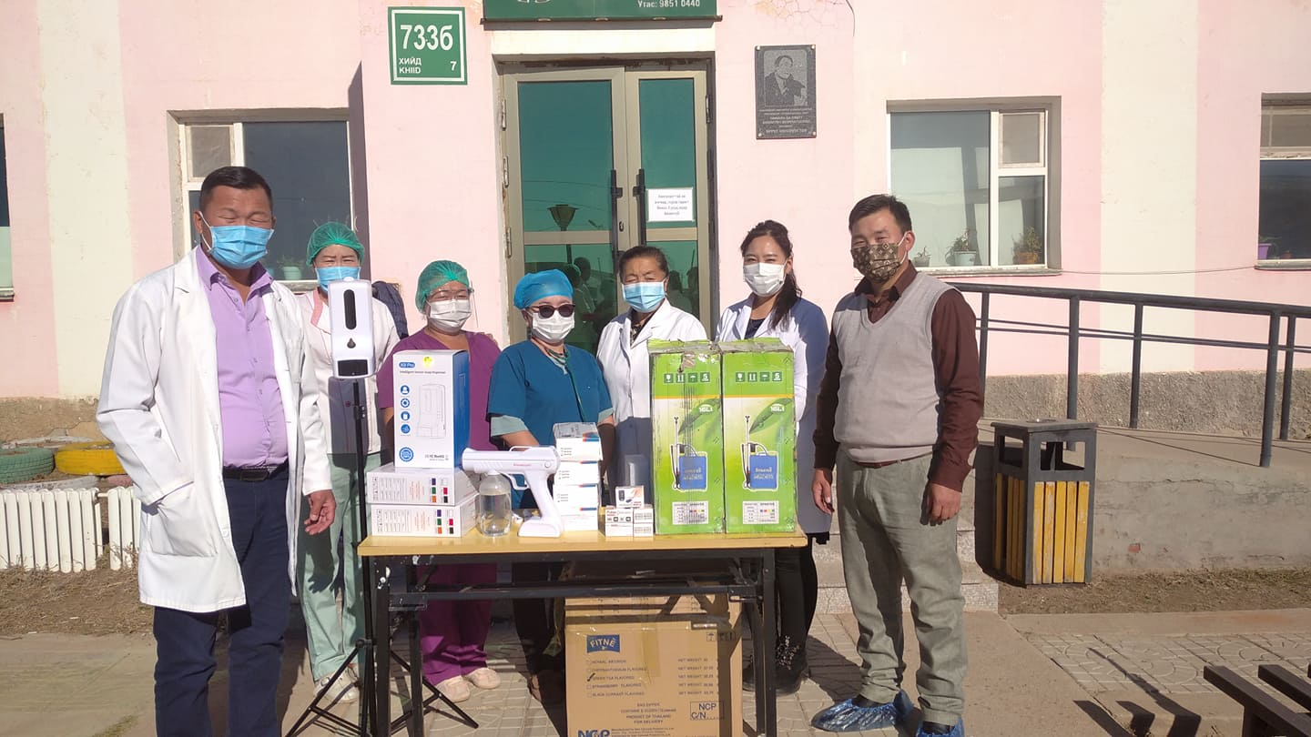
НИК петровисын захирал Д.Амарбат, Сумын үе үеийн төгсөгч 1986, 1996,2006 оны төгсөгч нар болон багийн иргэд:
Хүчилтөрөгч өтгөрүүлэгч 4 ш ,Оношлуур 50 ,автомакс 2 ш 1 сая төгрөгийн бензин талон ,нөтбүк,халуун хэмжигч 2 ш,автомакс 2ш тус тус хандиваар өгсөн. /10,5 сая төгрөг/

Slide 28
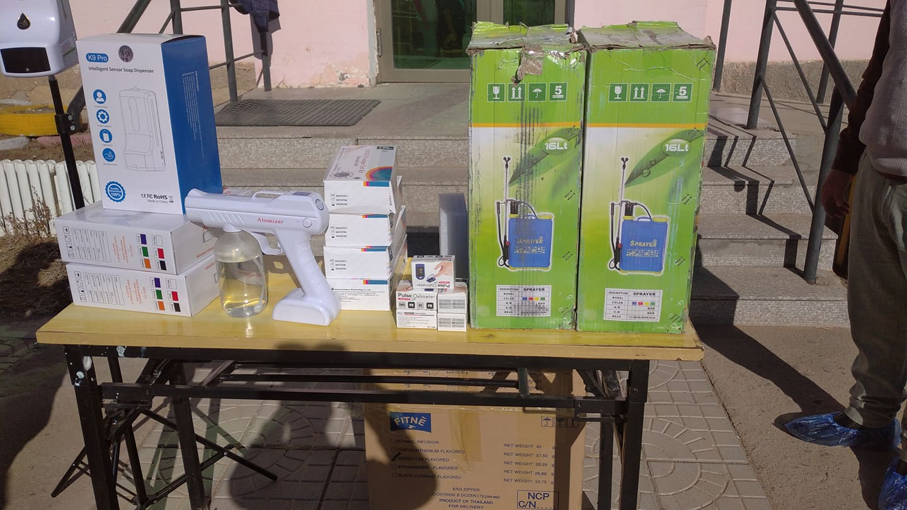
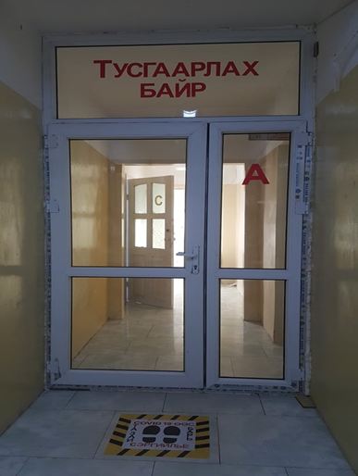
АИТХ-ын төлөөлөгч Х.Батмөнх,нутгийн зөвлөлийн дарга Г.Самбуу нар 2,5 сая төгрөгөөр түргэвчилсэн оношлуур, 3 төрлийн ариутгалын аппарат, халуун хэмжигч, пульсоксометр зэрэг тоног төхөөрөмжийг шийдвэрлэж өглөө.
ЗДТГ болон сумын онцгой комиссоос 7,5 сая төгрөгөөр 500 ш оношлуур ,био 00, хамгаалах хувцас хэрэгсэл, ковидын тусгаарлах байрны тохижуулсан.

Slide 29
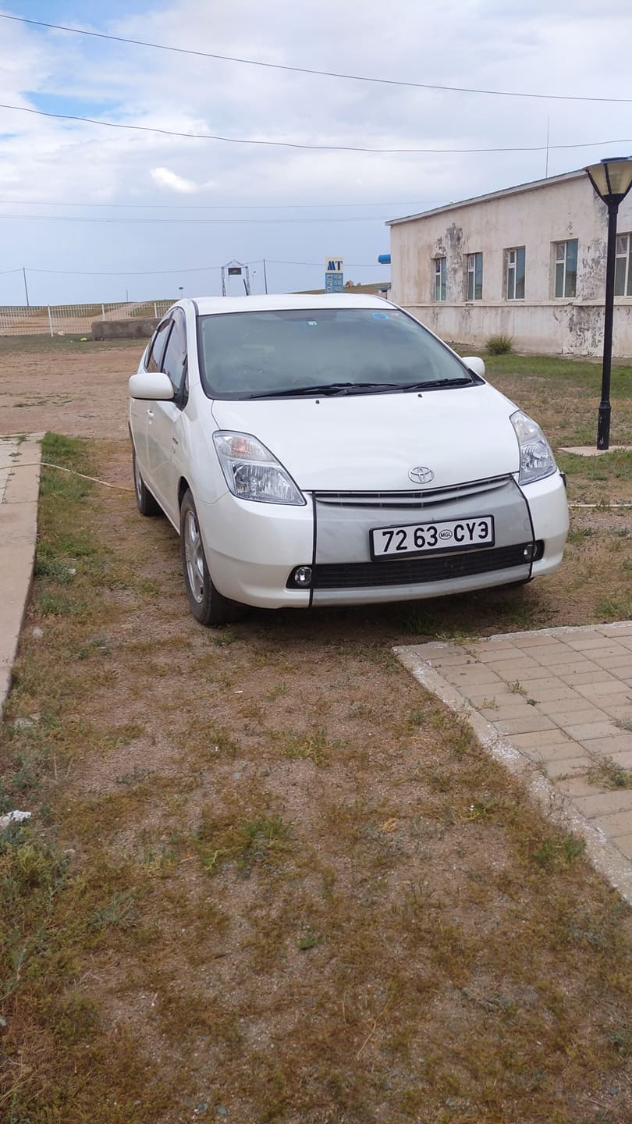
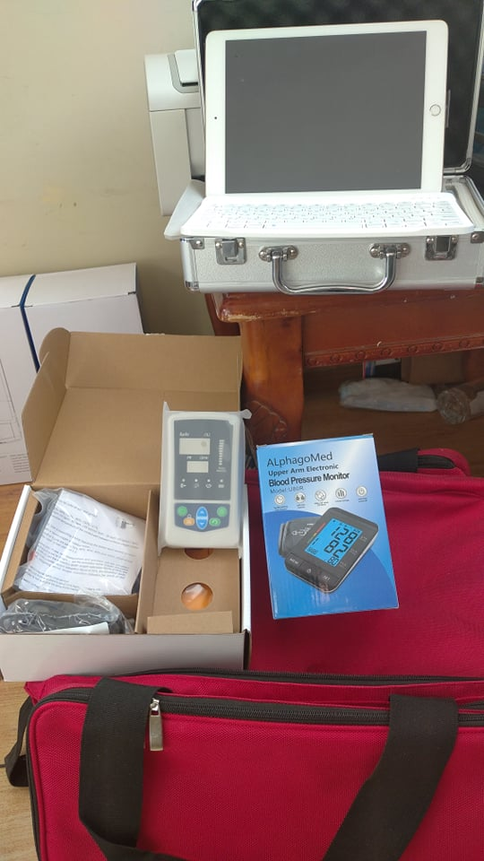
Аймгийн засаг даргын хөрөнгө оруулалт 14 сая төгрөгөөр Мобил технологи аппараттай болсон.
Сумын иргэдийн хандиваар приус 20 машин 23 сая төгрөгөөр авсан.

Slide 30
Цаашид хийхээр төлөвлөж байгаа ажил
Алсын хараа - ЭРҮҮЛ УРТ НАСЛАЛТ
Нийгмийн эрүүл мэндийн ТҮ-г шийдвэр гаргагч нар болон багийн дарга нартай хамтран иргэдийн эрүүл зан үйлийг төлөвшүүлэх нийтийг хамарсан ажлыг зохион байгуулах.
Иргэдийг эрүүл хүнсний бүтэгдэхүүнээр хангах ажлыг орон нутгийн бодлогоор дэмжих.
Иргэдийг эрт илрүүлгийн багцын үзлэг, шинжилгээнд хамруулах орчин нөхцөлийг бүрдүүлэх.
4. Явуулын амбулаторийн үзлгийг АНЭ-тэй хамтран орон нутгийн санхүүгийн дэмжлэгээр хийх.
5. Сүрьеэ өвчний эрт илрүүлэг үзлгийг төсөлөөр зохион байгуулах.
6. Больницийн их засварыг аймгийн төсөвөөр шийдвэрлэнэ.
7. Түргэн тусламжийн машины парк шинэчлэл хийх.
8. Хүүхдийн сувилалыг ажилуулж хашаажуулж, моджуулна
9. Хүүхдийн шүдний өвчлөлийг тогтвортой бууруулахын тулд АНЭ-тэй хамтран зохион
байгуулах.
10. Эмнэлгийн хог устгах байрыг орон нутгийн дэмжлэгээр хийх.
Хэнийг ч орхигдуулахгүй байх гэсэн зарчмыг баримталж ажиллана.

Slide 31
Анхаарал хандуулсан та бүхэнд баярлалаа

